Slide 1
Apostila sobre Notion.so
Instrutor: Enrico de Oliveira Migliorini
Workshop sobre Notion

Slide 2
Introdução à Plataforma

Slide 3
Introdução à Plataforma
O que é o Notion?
O que é o Notion? Quais as funcionalidades?
O Notion é um aplicativo do estilo workspace, que permite criar notas e arquivos colaborativos. É um espaço de trabalho completo para anotações, gerenciamento de projetos, documentos e colaboração. Dezenas de milhares de equipes e empresas em todo o mundo o utilizam para manter seus funcionários informados e trabalhando juntos em um só lugar.
Dentre as funcionalidades do Notion estão o compartilhamento de documentos com amigos, conhecidos e colegas de trabalho, a possibilidade de criar notas e arquivos colaborativos, a edição de documentos, a criação de listas ou bancos de dados, a organização de tarefas e muito mais.
O Notion oferece muitas funcionalidades em sua versão gratuita. Você pode criar páginas e blocos de forma ilimitada, compartilhar com até cinco convidados, criar anotações, gerenciar projetos e tarefas, usar templates e múltiplas interfaces, criar tabelas e calendários e muito mais.

Slide 4
Entendendo a interface

Slide 5
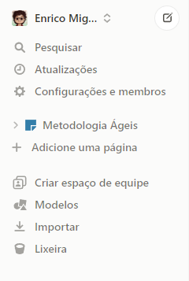
Entendo a Interface
Barra Lateral
Barra Lateral
A barra lateral, fica no lado esquerdo do Notion e é dividida em três espaços. No primeiro espaço estão as funções de controle, que permitem ajustar as configurações da tela, observar as atualizações e pesquisar qualquer objeto existente na sua conta do Notion.
Já no segundo espaço, é onde se cria as páginas, que são o espaço inicial das telas. De forma abstrata, as páginas são muito semelhantes às áreas de trabalho dos computadores, que podem incluir várias funções.
Por último, o terceiro espaço é um espaço que aloja algumas funções como a procura de modelos de páginas (Templates), a importação de arquivos (imagens, documentos), a lixeira e um link para criar espaço de equipe (apenas para conta Premium).

Slide 6
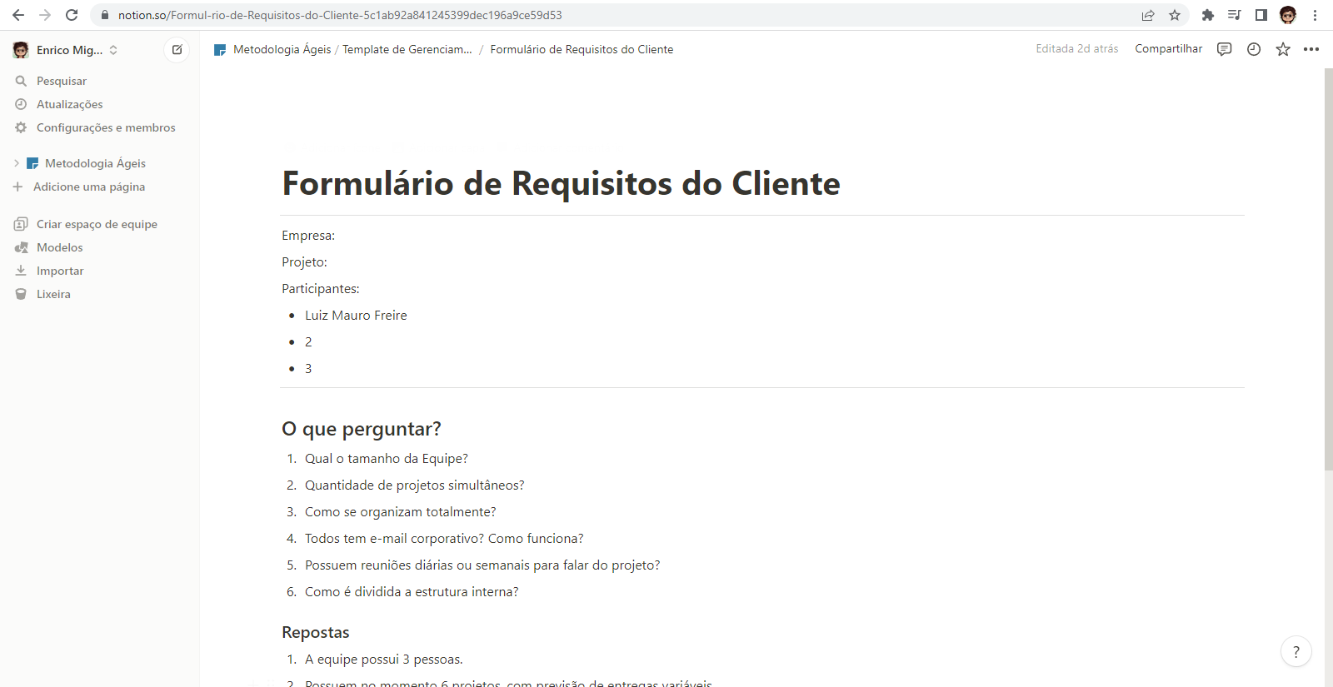
Entendo a Interface
Barra de Navegação
Barra de Navegação
A barra de navegação, é visualizada na parte superior esquerda da tela de interação do Notion. Ela é muito semelhante à Barra de Navegação do Explorador de Arquivos dos Sistemas Operacionais, como windows, Linux e até MAC OS. Veja abaixo a comparação para entender.
Barra de Navegação do Windows 10
Barra de Navegação do Notion.so

Slide 7

Entendo a Interface
Ações Superior-Direita
Ações Superior-Direita
Localizada no canto superior direito, esses comandos de ações são menos importantes, mas não desnecessários. O primeiro elemento visualizado é a data em que a página atual teve sua última edição. Ao lado tem a ação de compartilhar, que permite compartilhar a página atual e todas as que estiverem dentro dela (isso será abordado nos próximos capítulos) através de um link compartilhável ou através dos emails que estejam vinculados à página.
A segunda parte é o ícone que permite observar comentários sobre a página, feitos tanto pelo autor quanto por pessoas de fora. A próxima função é a de atualizações, pela qual é possível acessar todas as atualizações feitas na página, bem como voltar ou avançar, para que atualizações que já tenham sido feitas sejam anuladas. O ícone seguinte permite favoritar as página e por último estão os três pontinhos, que indicam outras ações. São muitas as ações a abordar, mas dentre elas as mais importantes são a de deixar o texto pequeno, deixar o texto em tela completa, mudar a fonte e o export, que permite exportar a página como arquivo Markdown, HTML ou PDF, em diversos tamanhos.

Slide 8
Entendo a Interface
Área de Edição
Área de Edição
A área em branco que fica no centro, entre a barra superior e a barra lateral esquerda, é um espaço de edição. Tudo que se faz por lá fica disposto em quadros, seja a escrita de um texto, uma lista, um calendário ou um gráfico.
A ideia de blocos/quadros permite ao usuário posicionar a informação como quiser. Caso se deseje colocar uma imagem ao lado de um texto, ou colocar um quadro, dentro de outro quadro, usa-se a função toggle.

Slide 9
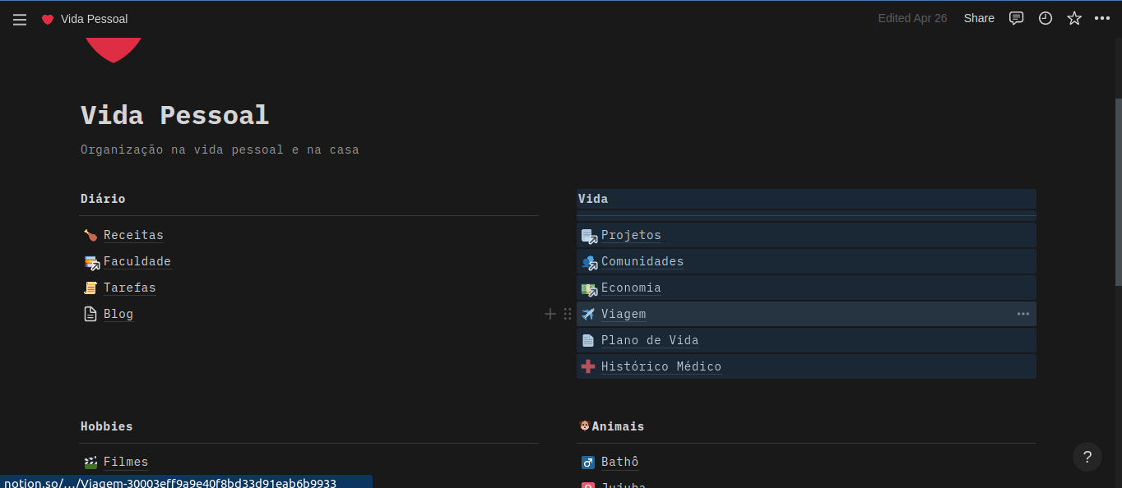
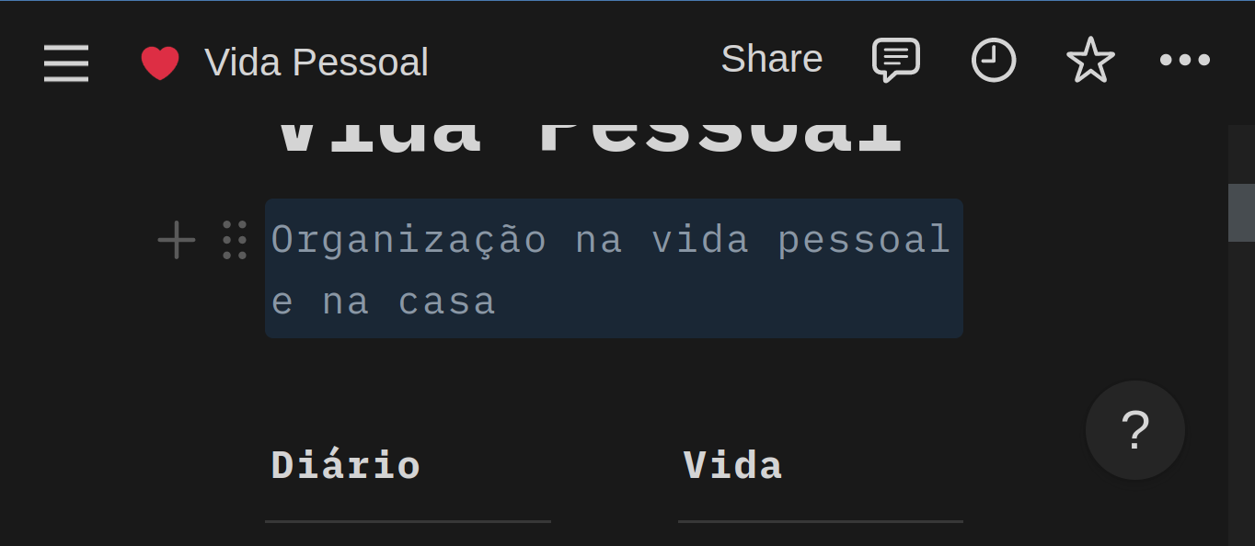
Entendo a Interface
Área de Edição
Quadros/Blocos
Quadros/ Blocos
Quando os quadros são selecionados, eles aparecem com uma coloração azulada, quase transparente. No início eles ficam praticamente invisíveis e, junto ao quadro, aparecem dois símbolos.
Sinal de Mais - Adiciona um novo bloco ao quadro
6 pontos - Permite ao usuário posicionar o bloco, arrastando-o para cima, para baixo ou entre as laterais, adicionando-se uma nova coluna ao quadro.

Slide 10
Blocos de Funções

Slide 11
Blocos de Funções
Tipos de Blocos
Tipos de Blocos
Dentro do Notion há oito tipos de blocos, cada qual com as suas respectivas funções, que podem ser encontradas digitando-se ‘/’ ou clicando-se no ícone ‘+’. Os tipos são os seguintes.
Blocos Básicos
Assistente IA *
Mídia
Base de Dados
Blocos de IA*
Blocos Avançados
In-Line
Integração
OBS.: Os tipos marcados com o Ícone de asteriscos (*) são blocos que possuem limitadores de uso pela quantidade, já que a IA pode ser usada com limites.

Slide 12
Blocos de Funções
Tipos de Blocos
Blocos Básicos
Blocos Básicos
Os Blocos Básicos são blocos de uso comum. Apenas com eles é possível fazer muitas coisas, de maneira individual ou combinando com outras funções básicas.
Texto - No bloco de texto, é possível escrever qualquer texto.
Página - No bloco de Página cria-se um bloco que funciona de forma similar a uma pasta: basta clicar e o usuário é levado para dentro da página criada, que pode ser usada para organizar as informações.
Lista de Tarefas - Gera blocos de marcações que, quando clicados, riscam o texto, indicando que a tarefa foi concluída.
Títulos (h1, h2 e h3) - Apresentam blocos de texto com tamanho maior, nos quais se podem distribuir Títulos e Subtítulos.
Tabela - apresenta uma tabela apenas de texto.

Slide 13
Blocos de Funções
Tipos de Blocos
Blocos Básicos
Blocos Básicos
Os Blocos Básicos são blocos de uso comum. Apenas com eles é possível fazer muitas coisas, de maneira individual ou combinando com outras funções básicas.
Lista de Marcadores - É um bloco que lista itens usando marcadores.
Lista Numerada - É um bloco em que lista itens usando números.
Lista Alternantes – É um bloco em lista, assim como os outros, mas que permite esconder/revelar blocos em meio à informação listada.
Citação - Permite destacar uma citação.
Divisor - Acrescenta um bloco, com um traço que divide as informações da página.
Link para a Página - Cria um bloco que estabelece uma conexão com uma página já existente.
Frase de Destaque - Um bloco em que permite colocar um texto em destaque.

Slide 14
Blocos de Funções
Tipos de Blocos
Mídia
Mídia
Os Blocos de Mídia são blocos usados para importar um arquivo ou link de fora do Notion.
Imagem - Acrescenta uma imagem visual à página
Marcador de Web - Salva um link como um marcador visual.
Vídeo - Íntegra vídeos de plataformas, como Youtube, Vimeo e outros.
Áudio - Assim como o Vídeo, integra áudios de plataformas, como Soundcloud, Spotify e outros
Código - Exibe um bloco que permite capturar um código de programação.
Arquivo - Carrega ou integra um link.

Slide 15
Blocos de Funções
Tipos de Blocos
Base de Dados
Base de Dados
A Base de Dados é um tipo de bloco integra várias funções em uma única, armazenando diferentes dados, exatos ou abstratos. O que torna a Base de Dados um tipo de bloco e não um único bloco é a maneira como as informações são apresentadas.
Visualização em Tabela – Dispõe os dados em subpáginas e suas informações como uma tabela.
Visualização em Quadro - Dispõe os dados em páginas de blocos, usando o modelo Kanban
Visualização em Galeria – Disponibiliza diferentes visualizações, como capas, informações ou blocos dentro de subpáginas.
Visualização em Lista - Cria uma visualização parecida com as pastas do Windows, sendo cada subpágina equivalente a uma pasta.
Visualização em calendário - Cria uma visualização em calendário, onde cada subpágina é um quadro de tarefas (A visualização pode ser ao Mês ou Semanal).
Visualização em Cronograma - Cria uma visualização em quadro de trilhas, que demonstram a duração ou o tempo preciso das entregas.

Slide 16
Blocos de Funções
Tipos de Blocos
Blocos Avançados
Blocos Avançados
Blocos Avançados são blocos comuns que, misturados com outras funcionalidades, faz com que se tornem capazes de aumentar a capacidade de uso.
Índice - Mostra o esboço da página.
Equação em blocos - Exibe uma equação matemática independente.
Botão - Cria um botão, pelo qual o usuário pode construir as tarefas repetitivas.
Trilha - Exibe a barra de navegação do Notion.
Bloco Sincronizado - Sincroniza o conteúdo de diferentes páginas.
Título Alternante (h1, h2 e h3) - Exibe títulos e subtítulos. É um texto que esconde/revela os blocos dentro dele.
Colunas (2, 3, 4 e 5) - Divide a página em 2, 3, 4 ou 5 colunas.
Código Mermaid - Cria um bloco para programação, no qual há um fluxograma que interpreta a linguagem Mermaid.

Slide 17
Blocos de Funções
Tipos de Blocos
In-Line
In-Lines
In-Lines são “blocos” que interagem direto com o usuário ou com algo dentro de um outro bloco.
Mencionar Pessoa - Quando clicada, a pessoa recebe uma notificação
Mencionar Página - Cria uma espécie de hiperlink que direciona o usuário a uma outra página.
Data ou Lembrete – Insere uma data ou lembrete em um bloco de texto
Emoji – Insere um emoji dentro de um bloco
Equação In-line – Insere uma equação em um bloco.

Slide 18
Blocos de Funções
Tipos de Blocos
Integrações
Integrações
Integrações são blocos que interagem com links externos. Alguns links são apenas exibidos, com outros é possível promover interações.
Integrar | Figma | Whinsical
Google Drive | Abstract | Sketch
Tweet | Invision | Excalidraw
Git Hub Gist | Mixpainel | PDF
Google Maps | Framer | Loom
Trello | Repl.it | Code Pen
OBS: Existem muitas integrações, que o usuário vai buscar estabelecer de acordo com a necessidade, então sugiro que esta parte seja mais explorada do que explicada.

Slide 19
Usando as Databases

Slide 20
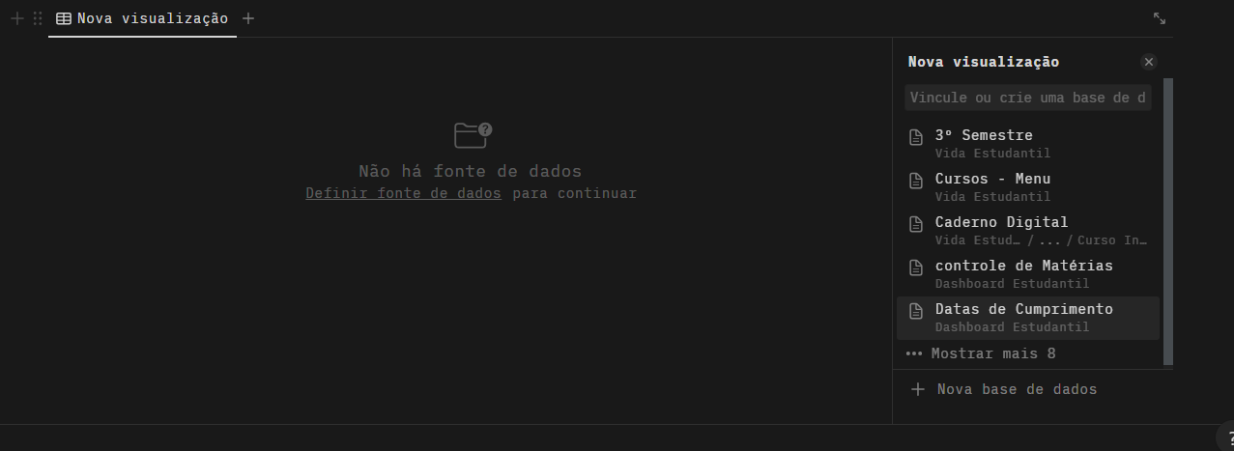
Usando as Databases
Manipulação de Database
Manipulação de Database
As databases (bases de dados) são blocos com diferentes visualizações. Embora funcionem da mesma maneira, cada visualização tem seu propósito. Quando se cria uma database, aparece um quadro em branco com uma lista de todas as databases que foram criadas dentro da workspace na lateral direita. Embaixo da lista, é possível criar uma nova.

Slide 21
Usando as Databases
Manipulação de Database
Quando criadas, cada subpágina dentro de uma database vem com uma única propriedade, chamada TAG, que pode ser usada para classificar por “etiquetação” as subpáginas. Além disso, cada subpágina tem muitos outros tipos de propriedades. Veja a lista a seguir:
Texto - Espaço nas informações para se escrever um frase ou parágrafo.
Número – Espaço para se digitar algarismos dentro das páginas.
Arquivo e Mídia - Permite colocar um link de um arquivo ou site, que estejam liberados para o usuário.
Seleção, Caixa e Múltiplas - As seleções são uma propriedade seletiva para as linhas da database.
Status - O Status segue a ideia do Kanban, ou a ideia de progresso e desenvolvimento.

Slide 22
Usando as Databases
Manipulação de Database
Data - A propriedade exibe datas, e pode ser usada como lembrete, para notificar o usuário.
Fórmulas - As fórmulas usam propriedades para permitir que se façam cálculos, devolvendo o resultado automaticamente.
Relação - As propriedades constroem uma relação parental (chamada de Pai e Filho). Por esta relação, uma linha de dados pode herdar outra linha, sendo assim, tudo que interferir na linha filho, é refletido na linha pai.
Roll Up - O roll up é uma propriedade que usa informações de outras propriedades específicas para demonstrar o progresso acontecendo em números, linhas ou círculos.

Slide 23
Usando as Databases
Manipulação de Database
Formas de Uso
Algumas propriedades, para que sejam aplicadas, precisam ser manipuladas. Seguem-se alguns exemplos.
Progresso de atividades
Deve-se usar uma Database lista ou tabela e, depois, configurar a database em subitens;
Crie uma propriedade Status e a configure para ser uma caixa de seleção;
Crie uma outra propriedade Roll-up com a Relação “Subitem” e calcule o percentual em grupo – este grupo deve estar também vinculado à propriedade status;
Resultado
Veja a imagem na página a seguir.

Slide 24
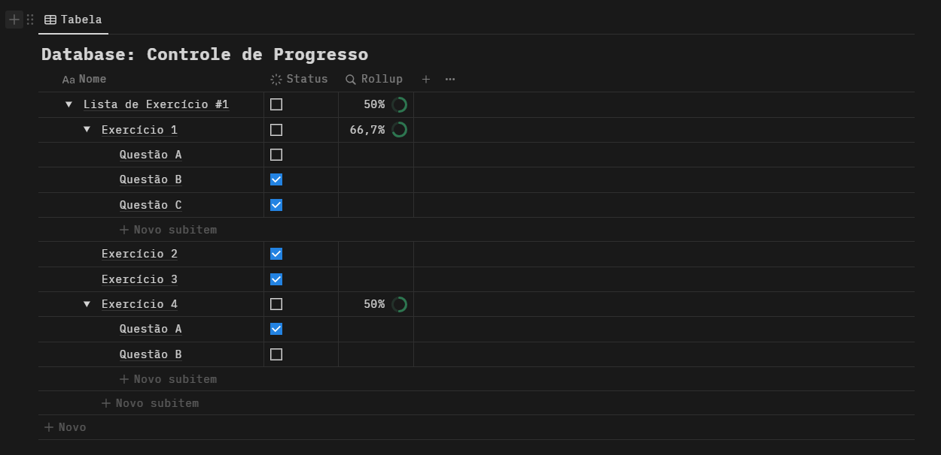
Usando as Databases
Manipulação de Database
Representação do Resultado

Slide 25
Usando as Databases
Manipulação de Database
Explicação do Resultado
O banco de Dados é formado por 4 propriedades importante, a primeira é o Item Principal e Sub-item (Que são criadas quando ativar a função Subitem, na configuração da própria database), as outras são o Status com a visualização em check-box (Caixa de Seleção) e por fim o Rollup.
O Item principal e Subitem, são responsáveis por criar um item da database dentro de outro item, com as propriedades Status em check-box, ele marcará o que foi cumprido ou não, com isso a propriedade Rollup, que está vinculada a esta propriedade, analisa o total de item e subitens marcados e aparenta de uma forma visual e numérica.

Slide 26
Usando as Databases
Manipulação de Database
Formas de Uso
Um uso excelente é combinar os botões para disparar novos itens na database.
Por exemplo, sempre que tiver que lançar uma nova atividade para casa, ao invés de fazer todo o processo você pode criar um botão para automatizar esse processo e ele pode criar um item no banco de dados, já com todas as propriedades prontas.
Com isso, sempre que for necessário criar um item que se repete, é possível usar desse artifício para criá-los, o que atende muito bem a tarefas com calendário e itens de progresso, como foi visto anteriormente. O subterfúgio também pode ser usado para a criação de páginas para anotações de matérias.

Slide 27
Construções de
Páginas

Slide 28
Construção de Páginas
Relembrando
Relembrando
Vamos relembrar rapidamente alguns trechos importantes que serão muito usados, começando pelos botões de uso dos blocos, para criar e para mover:
Sinal de Mais - Adiciona um novo bloco ao quadro
Seis pontos - Permite ao usuário, posicionar o bloco, arrastando para cima, para baixo ou entre as laterais, adicionando novas colunas ao quadro.

Slide 29
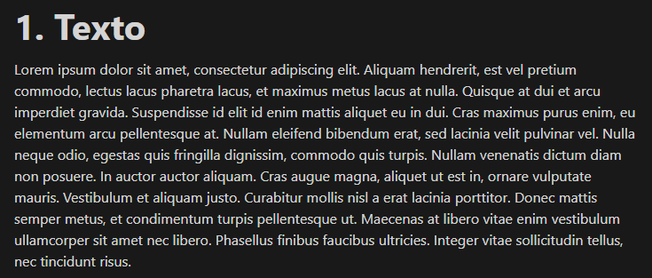
Construção de Páginas
Relembrando
Relembrando
Outro ponto importante para se relembrar são alguns blocos básicos, que são importantes para construção visual da estrutura, e talvez alguns blocos avançados.
Esses são os blocos mais usuais:
Texto
Título e Subtítulos
Páginas
Listas Alternantes
Divisores
Colunas
Databases (Todas)

Slide 30
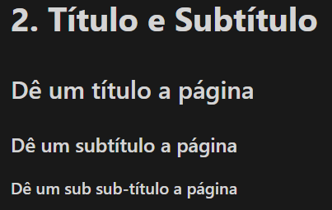
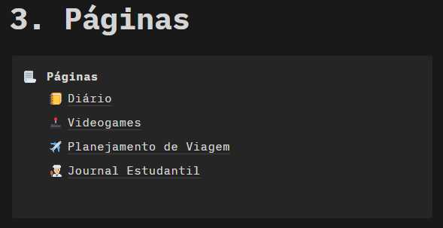

Slide 31
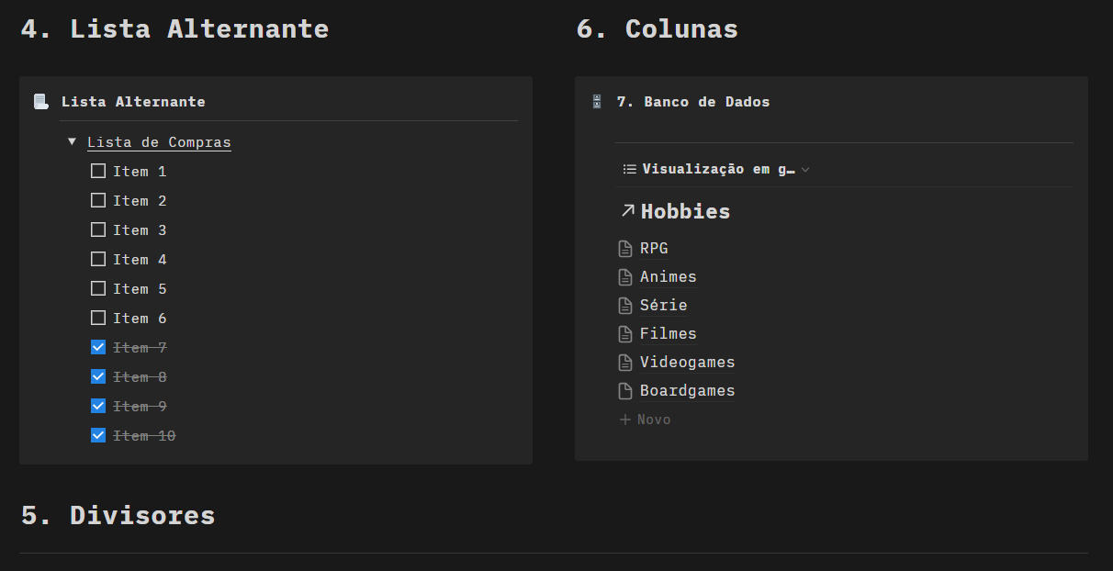

Slide 32
Construção de Páginas
Construindo uma página
Construindo uma página
Para começar, é sempre bom usar um Título que indique o que será colocado na página. Caso queira usar algo que fique escondido, use o Título Alternante, a seguir pode preencher com o Texto principal ou Lista de Tarefas, preenchendo com o que desejar.
Caso haja necessidade de separar uma parte da página, pode-se usar o divisor. As databases e suas formas de visualização podem ser usadas para criar formas mais visuais de páginas.
Caso deseje criar colunas, é possível dividir o bloco em duas a cinco colunas, de tamanho flexível.
Como foi mencionado anteriormente, o Notion é muito abrangente, com infinitas possibilidades, o meio que apresento neste capítulo é apenas um jeito de fazer, mas a melhor forma é construir o seu, na tentativa e erro, até que se chegue ao resultado desejado.

Slide 33
Exercícios

Slide 34
Exercícios
Exercício 1 - Journal Estudantil
Exercício 1
Construa uma página de Agenda Estudantil. Coloque subpáginas com conteúdos específicos de cada matéria, um lugar para anotar e demonstrar seu progresso (Notas, Falta, Nome do Professor e email dele), além de um Calendário que mostre as tarefas, com as datas de entregas. Use Emojis para identificar cada setor de blocos diferentes.
Sugestão
Use os seguintes blocos:
Banco de Dados
Emojis
Títulos e Subtítulos
Tabela

Slide 35
Exercícios
Exercícios Dashboard e Planejamento de Viagem
Exercício 2
Construa uma dashboard que exiba as informações diárias para você, seja informações de acompanhamento, uma lista de tarefas que precisa cumprir e aulas do dia. Para tornar a página mais personalizada, use um player de música que toque sempre que a dashboard for acessada, bem como um bloco de anotação rápida sobre o seu dia a dia, divisor e integrações.
Exercício 3
Construa um quadro de planejamento para uma viagem, onde haja o roteiro de viagens, com data, hora e local dos pontos importantes da viagem, um lugar para armazenar as fotos da viagem, uma lista de gastos e uma avaliador dos atrativos e serviços. Exiba também o horário e dias de funcionamento de cada lugar visitado.

Slide 36
Referências

Slide 37

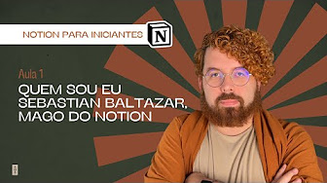
Sebastian Baltazar
https://www.youtube.com/@Sebastian.baltazar
Playlist
https://www.instagram.com/omagodonotion/
Notion para Iniciantes
Notion na Prática
Template CRM do Mago do Notion
https://twitter.com/omagodonotion
https://sebastianbaltazar.com.br/

Slide 38

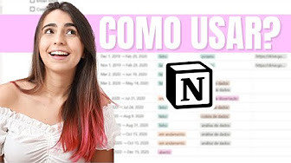
Clara Bousada
Playlist
https://www.instagram.com/educlara
Notion
https://www.youtube.com/@ClaraBousada

Slide 39

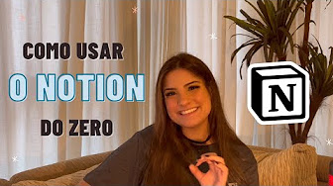
Rafaella Ballerini
Playlist
https://beacons.ai/rafaballerini
Organização e Produtividade + Notion
https://www.youtube.com/@rafaellaballerini

Slide 40
Equipe

Slide 41

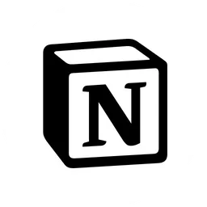
Enrico de Oliveira Migliorini
Análise de Desenvolvimento de Sistemas
“Sou devagar para anotar manualmente, então passei a estudar o notion, por conta para anotar de forma mais rápida.”
Instrutor
Contato:
Email: oliveiraenrico1@gmail.com
Linkedin: @enricomig

